Slide 1
財務管理
第十五章
資本結構：使用負債的限制

Slide 2
本章架構
在第14章討論MM理論時，總共設立了8項假設，其中的一項假設是「無公司所得稅」已經在14章中去除，其結果與原始的MM理論第1與第2命題有相當大的差異；在本章中，將陸續去除掉「無財務危機成本」、「無代理成本」與「無資訊不對稱」等三項假設，討論資本結構的決策問題。
本章主要講授的內容包括：
  槓桿關聯成本：包括財務危機成本與債權人監督股東的代理成本 (15.1)
  考慮槓桿關聯成本的公司價值與資金成本 (15.3)
  訊號發射理論 (15.4)、融資順位理論 (15.6)
  股東監督管理階層的代理成本 (15.5)
  公司如何建立資本結構 (15.8)

Slide 3
槓桿關聯成本

Slide 4
槓桿關聯成本
在有公司稅的情況下，公司舉債會因稅盾效果而使公司價值上升，理論上舉債越高則價值會越高；但另方面舉債亦會使公司發生槓桿關聯成本(leverage related cost)，所謂的槓桿關聯成本包括：
  1.財務危機成本(financial distress cost)：一般亦稱為破產成本(bankruptcy cost)，又區分為直接與間接破產成本
    直接破產成本：當公司處於破產階段，申請破產並進行各項重整計畫所支出給律師、會計師或顧問等的各種行政費用
    間接破產成本：已處於財務危機狀況，為了避免破產所花費的各種支出
  2.債權人監督股東的代理成本(負債代理成本)
    公司使用長期負債資金，債權人為避免股東壓迫經理人作對股東有利但對債權人不利，所付出之監督與約束經理人之各項費用

Slide 5
槓桿關聯成本
代理問題最早討論的是股東與經理人之間，因為經理人代理股東經營公司，但未能以股東利益為經營原則而損及股東利益，其所產生的損失或為監督經理人所產生的支出稱為代理成本
後來，此一代理成本的概念也延伸應用至股東與債權人間利益衝突所衍生的成本；當公司使用負債時，股東(特別是掌握董事會與股東大會的大股東)將可能迫使經理人以犧牲債權人的利益為代價，圖利股東，可能的作法包括：

Slide 6
槓桿關聯成本
  1.高風險投資：
    股東因為有限責任，一旦投資失敗，最大損失就其已投資的金額為止，且對債權人無須再負責，相當於把大量風險轉給債權人；相對的，當投資成功時，可多分配股利，但債權人仍只按債務契約回收本息。因此會使股東傾向於要求經理人作高風險性投資
  2.不作該作的投資：
    具有利益的投資案，將使債務人可能分享到部分股東的利益，而使股東要求經理人不要執行較具利益的投資方案
  3.發放現金股利：
    當公司發放現金股利，將使流動資金減少，損及公司的償債能力，股東的獲得股利將以公司償債能力的下降為代價

Slide 7
槓桿關聯成本
債權人為減少監督股東的代理成本作法
  1.限制舉債的投資項目
  2.舊債之優先求償權
  3.限制債務期間現金股利發放之金額
  4.限制舉新債

Slide 8
槓桿關聯成本圖示：
槓桿關連成本會隨著舉債(槓桿)程度上升而上升，而且一般都認為上升的速度會隨舉債程度遞增，
槓桿關聯成本
舉債(槓桿)程度

Slide 9
考慮槓桿關聯成本的公司價值與資金成本

Slide 10
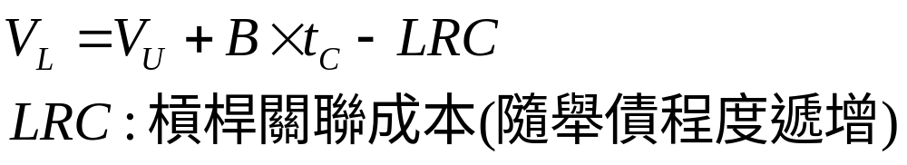
考慮槓桿關聯成本的公司價值
在有公司所得稅的情況下，公司舉債後價值將因稅盾效果而增加，但亦將因槓桿關聯成本而減少，故公司價值應修正為：

Slide 11
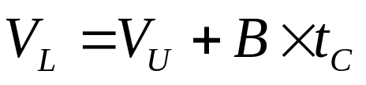
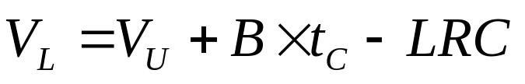
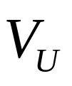

MM理論考慮槓桿關連成本時之
公司價值圖示：
槓桿關聯成本
公司價值
稅盾
最理想之資本結構

Slide 12
考慮槓桿關連成本對WACC的影響
由於槓桿關連成本為舉債程度之二次函數，舉債程度所降低的資金成本將會隨舉債程度而被抵消而且將造成WACC不斷上升，換言之，WACC不再是一條負斜率直線，而也是一條先遞減而後遞增的曲線。
同時負債公司之股權成本與負債成本亦會呈現逐步上揚的趨勢，負債成本之所以會上升的因素在於其償債能力將越來越低，故債權人所要求的風險溢酬將越來越高。

Slide 13
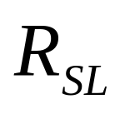
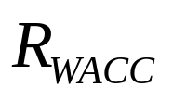
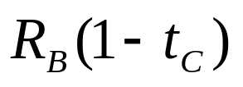

槓桿關連成本對WACC的影響圖示：
資金成本
最理想之資本結構

Slide 14
練習題
某公司目前沒有負債，預期未來每年的EBIT為500萬元，普通股資金成本為20%，公司所得稅稅率為25%，若舉債其資金成本為10%，而槓桿關聯成本與舉債金額的關係式為：
請回答以下問題。
  1.公司未舉債前之公司價值與加權平均成本？
  2.為使公司價值極大化，該公司應舉債多少？而此時公司價值為多少？負債比率是多少？

Slide 15
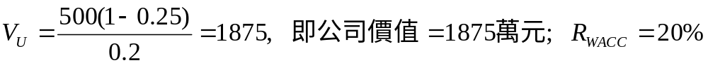
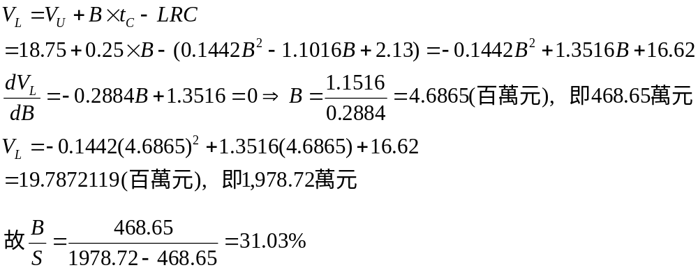
練習題解
1.公司未舉債前之公司價值與加權平均成本：
2.公司價值極大化的負債、公司價值與負債比率：

Slide 16
訊號發射理論與
融資順位理論

Slide 17
訊號發射理論
訊號發射理論的前題在於公司的管理人員與投資人(包括股票與債券的投資人)之間存在資訊不對稱(information asymmetry)，亦即管理人員所擁有的資訊多於投資人，當公司的資本結構改變的資訊(亦即融資方法與金額的改變)揭露給投資人知道時，意謂公司經營狀況已發生改變，投資人可利用此一資訊重新評價公司的價值。

Slide 18
訊號發射理論
舉債增加：
  當有高獲利的投資機會時，公司會傾向用債務融通所需要的資金，以避免發行新股的股東分享該利益
發行新股：
  當公司的投資機會風險很高或經營狀況不佳時會，所需要的長期資金會傾向以發行股票融通，以避免無法還債以及讓新股東共同承擔經營風險
→舉債是好消息而發行新股是壞消息
→公司應儘量將原有的負債水準控制在較低水準，遇有好的投資機會時再採用負債融資

Slide 19
融資順位理論
該理論認長期資金的融通來源有期順位，該順位會影響公司的資本結構。
長期資金的來源基本上可分為三個，即保留盈餘，舉債與發行新股。
保留盈餘為公司內部資金只需要經過股東大會同意即可動用，主管機關並無太多的監管，為企業最為優先採用的資金來源
再根據訊號發射理論與稅盾效果可知，企業會優先以舉債的方式籌資，到達極限後才會以發行新股的方式籌資
保留盈餘→舉債→發行新股

Slide 20
融資順位理論的涵義
根據融資順位理論，其推論與MM相關理論將產生如下的差異：
  1.融資順位理論並不認為公司存在最理想的負債水準，公司將視資金需要的時機不同，決定是否採用負債融通
  2.融資順位理論認為有充足獲利的公司有較多的保留盈餘，故將較少使用負債融通；而MM相關理論則認為獲利越充足的公司越有能力舉債，並且會利用舉債增加稅盾
  3.融資順位理論認為最先會被利用的資金是保留盈餘，因此為了避免融通發生不足，將偏好在公司內保有大量資金，以備投資案所用；而MM考慮了權益代理成本之理論則認為過多的自由現金將易造成管理階層的浪費

Slide 21
股東監督管理階層的代理成本(權益代理成本)

Slide 22
股東與經理人利益衝突
規避風險與怠忽職守：
  當經理人的報償與投資收益無直接關係時(即經理人的薪資像債權人般固定)，對於可增進公司價值的投資案(即淨現值大於0的投資案)可能並不會執行，以避免投資案可能帶來的風險。
投資過多：
  經理人主持公司決策，容易以自己的利益為準則決定各項支出，易於對投資案作樂觀的預期。
  經理人的薪資與地位往往決定於公司的規模，因此擴大目標會成為其個人目標，使公司的投資不當擴大(即使投資的淨現值並非正)，當公司資金充裕時，這種情況特別易於發生。

Slide 23
股東與經理人利益衝突
降低權益代理成本的首手段：
  1.接受股東定期監督
  2.融資買下(Leveraged buyouts；LBOs)
    以負債募集資金買進流通在外股票，其目的在於改變資本結構，使股東減少、債權人增加，以減少權益代理成本

Slide 24
權益代理成本對資本結構的意義
公司以負債融通長期資金可代來的利益除包括了稅盾所新增的公司價值外，並可降低權益融通時所帶來的代理成本，雖然負債融通亦會增加槓桿關聯成本(財務危機與負債代理成本)
當把權益代理成本考量入包括槓桿關聯成本的公司價值模型後，可使公司價值極大化的最理想負債比率將會比不考慮權益代理成本時更高

Slide 25





權益代理成本對資本結構的意義
（圖示）
公司價值
資金成本

Slide 26
自由現金流量假說與權益代理成本
自由現金流量假說：
  自由現金意指經理人可動用的現金，自由現金較寬裕的公司，管理階層將比較有發生浪費(總經理的百萬名車)，或因過度樂觀而容易執行淨現值不佳的投資案
根據此一假說的觀點將可推導以下論點：
  1.大量發放現金股利將可使公司有較少的自由現金，有利於避免管理階層浪費(減少權益代理成本)
  2.負債融通必須動用較多的現金支付本息，比發放股利更能阻止管理階層的浪費，因為公司不一定要發放股利，但卻一定要支付負債的本息(更有效減少權益代理成本)
  →自由現金流量假說認為負債融通比權益融通更有利

Slide 27
公司如何建立資本結構

Slide 28
實際統計資料分析
根據美國聯邦準備銀行及相關文獻針對美國各產業(不包括金融業與農業)從1995年至2007年的負債比率(總負債除以總權益)統計資料可整理出如下的特性：
  1.從1995年至2007年的負債比率有下降，以帳面價值計算從74.1%下降為61.3%；以市價計算從51.7%下降為40.0%，表示儘管舉債有稅盾的好處，但考慮槓桿關聯成本後，公司的舉債似仍然有所節制
  2.若干公司無任何負債，此顯示這類公司對負債可能產生的風險非常在意；另方面資料也顯示此類公司中家族企業所佔的比率很高，管理者所擁有的股票比率也很高，對營運有很大的信心，不輕易使用外來資金

Slide 29
實際統計資料分析
  3.不同產業的負債比率有明顯差異，未來成長性越高的產業，其負債比率越低，此表示公司所營運產生的內部資金較足以融通長期固定資產所需，或者較易受目前股東與潛在股東的信賴，傾向使用自有資金
  4.約有80%的公司定有目標資本結構，而且規模較大公司比小公司更傾向於定立目標資本結構，且多數不會因為股價改變而改變目標資本結構

Slide 30
實務上決定資本結構的考量因素
1.政府所課徵的公司所得稅
  公司所得稅所產生的稅盾效果對大規模的公司較有利，故可考慮有較高的負債資金，若以融資順位理論的觀點，則認為公司應保留現金，非到必要不輕易融資，要融資則以負債優先；此外也要考慮負債融資所帶來的槓桿關連成本
2.不同產業因資產類型不同的差異
  擁有土地、建物等有型資產的公司，發生槓桿關連成本的機會較低；相對的，擁有無形資產較多的公司，發生槓桿關連成本的機會較高。故固定資產比重較高的產業其負債比率通常較高，如航運業、營建業與銀行保險業等

Slide 31
實務上決定資本結構的考量因素
3.公司營收的穩定程度
  營收穩定程度越高的公司，其發生無法償付本息的機會越小，故越有能力使用負債資金；相對的，營收穩定程度越低的公司，其發生無法償付本息的機會越大，將不會傾向此使用負債資金
4.資本市場的提供融資的能量
  對於資本市場高度發展的國家，公司融資實可同時考慮直接與間接融通的資金成本；但對於資本市場發展中國家，企業所能選擇的融資方式通常傾向於間接融通，故整體的產業必然負債比率較高

